Slide 1



Departamento de Eléctrica y Electrónica
Carrera de Ingeniería en Electrónica, Automatización y Control
“Reconocimiento de lengua de señas ecuatoriano mediante SVM usando características de profundidad y color”
Presentado por:
      Lissette Estefanía Acurio Noroña
Director:
Ing. Julio Larco, M.Sc.
Sangolquí-2019

Slide 2

Contenido
Antecedentes, objetivo y alcance
Desarrollo
Información de la base de datos
Preprocesamiento de datos
Clasificación de datos
Pruebas y Resultados
Conclusiones y recomendaciones
Trabajos futuros

Slide 3
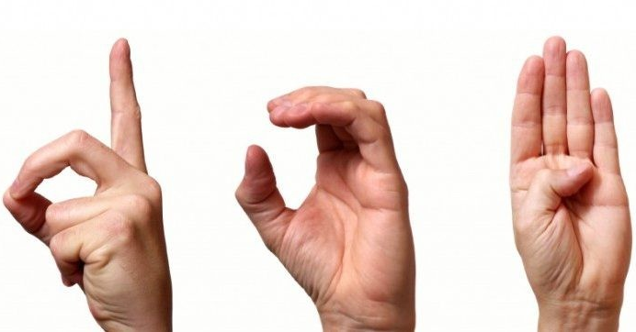
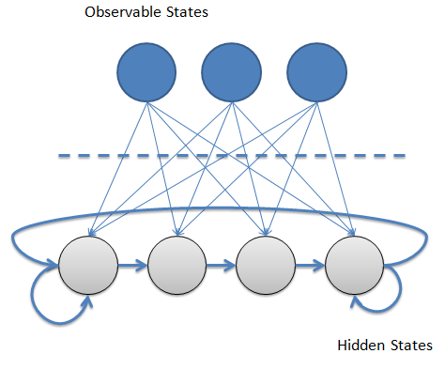
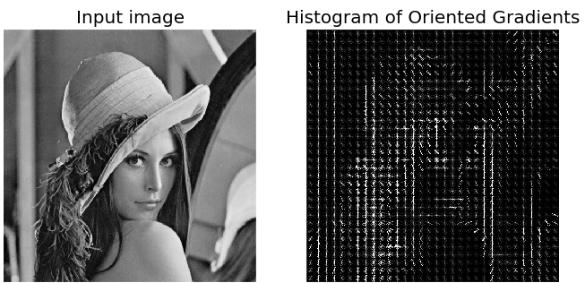
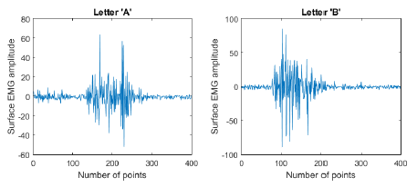
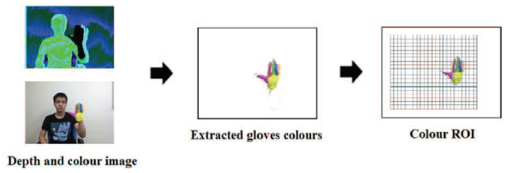
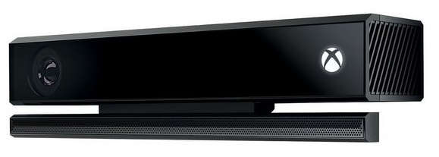
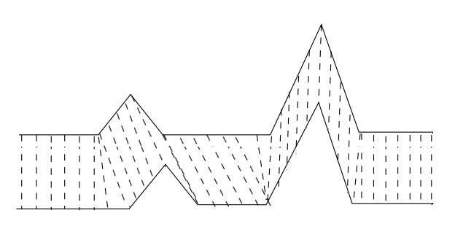
Antecedentes
Lengua de Señas
Medio de comunicación
Tecnología
Guantes de Colores
Señas EMG
Microsft Kinect Sensor
Fuente: (Savur & Ferat, 2016)
Métodos de procesamiento
HOG
SVM
HMM
Fuente: (Ushachokcharoen, Washizawa
& Pasupa, 2015)
DTW
Otros

Slide 4
Alcance
Alcance del proyecto
El presente proyecto tiene por objetivo realizar el reconocimiento de lenguaje de señas dinámicas y estáticas a partir de información de los datos obtenidos por Kinect Microsoft V2 de una base de datos pública de uso libre de lenguaje dactilológico ecuatoriano la cual contiene diferentes palabras de uso común como adjetivos, alimentos, colores, saludos, juguetes y cosas además del alfabeto ecuatoriano (Hu & Teran, 2017).
Como método de reconocimiento se pretende usar SVM para la clasificación de características tanto de profundidad como RGB ya que la combinación de esta información ayudará a mejorar la precisión de reconocimiento de palabras como lo demuestra los trabajos previos publicados (Dai, 2018), (Dalal & Triggs, 2005), (Feng & Yuan , 2013), (Hamed, Belal, & Mahar, 2016) and (Houssein Ahmed, Kpalma, & Osman Guedi, 2017).
Finalmente, se busca ayudar a proyectos de interpretación de lengua de señas del Instituto Nacional de Audición y Lenguaje (INAL) aportando de esta manera en un mejor estilo de vida para personas con discapacidad auditiva.

Slide 5
Objetivos
Objetivo General
Realizar el reconocimiento de señas del lenguaje dactilológico ecuatoriano usando información de una base de datos existente por medio del modelo de SVM
Objetivos Específicos
Contrastar la información recogida sobre trabajos previamente realizados.
Extraer características de profundidad y RGB a parir de la información almacenada en la base de datos.
Implementar histogramas de gradiente orientado HOG.
Establecer algoritmos de clasificación SVM de acuerdo a la precisión de resultados.
Analizar el desempeño del algoritmo de reconocimiento.
Generar un documento con las evidencias del desarrollo del proyecto.

Slide 6
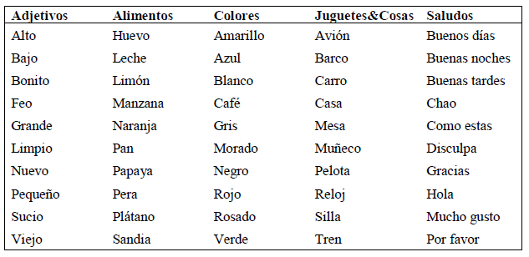
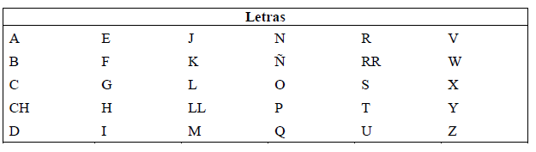
Base de datos
Desarrollo
50 tipos de palabras y frases, 10 palabras para 5 categorías
Abecedario dactilológico ecuatoriano
420 muestras de palabras y 120 muestras de las letras
Características de las personas: Edad 14 a 45 años conformado entre 11 hombres y 14 mujeres
Palabras y frases
Abecedario

Slide 7
Base de datos
Características
Desarrollo
Presenta 3 tipos de elementos:
Videos RGB, Videos Depth y Skeleton tracking
Medio de recolección:
Módulo físico Kinect v2
Tipo de formato de la información:
.mat
Número de frames del abecedario:
40 frames
Número de frames de las palabras/frases:
100 frames
Entorno de grabación:
3 escenarios diferentes

Slide 8
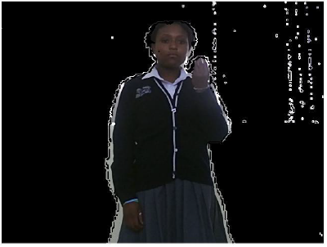
Preprocesamiento
Desarrollo
Preprocesamiento
PCA
HOG
Clasificador

Slide 9
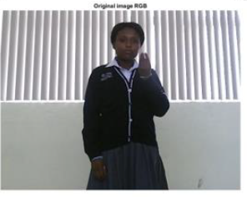
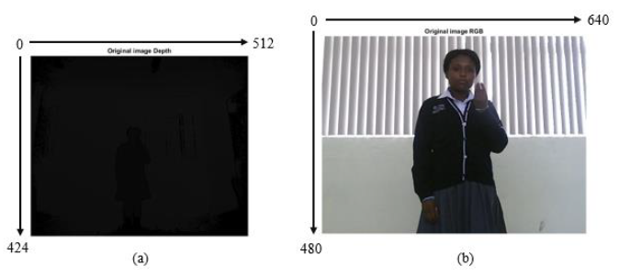
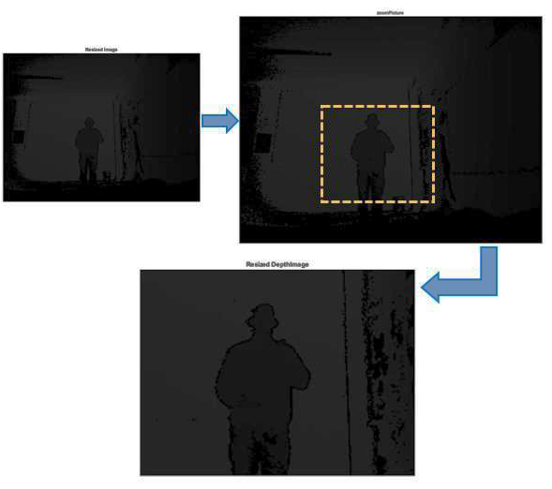
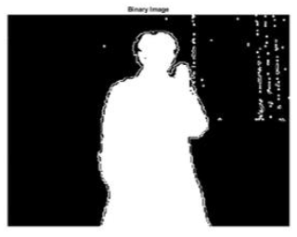
Preprocesamiento
Desarrollo
RESULTADO FINAL
Preprocesamiento
Redimensionamiento
AND
Alineación
Segmentación

Slide 10
Preprocesamiento
Desarrollo
Frames de Interés
N°
RGB
Profundidad
1
2
3
4
5
6
7
8
9
10
11
10
16
22
28
34
40
46
52
58
64
83
10
16
22
28
34
48
52
58
72
76
83

Slide 11
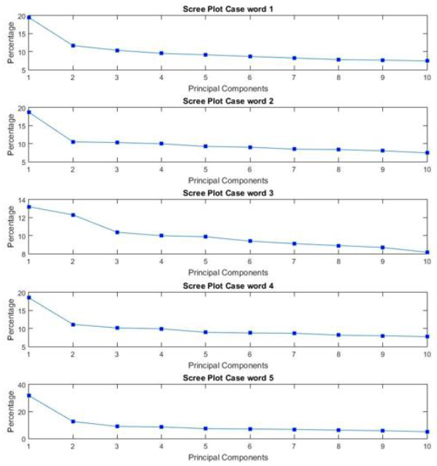
Clasificación de datos
Desarrollo
Preprocesamiento
PCA
HOG
Clasificador

Slide 12

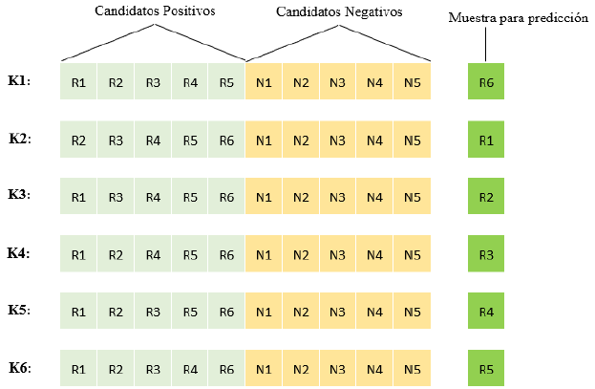
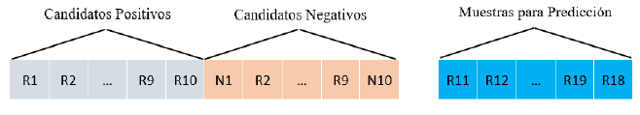
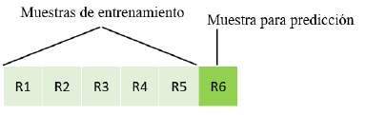
Resultados
Modelo de Prueba
Para 6 repeticiones
Para 18 repeticiones

Slide 13
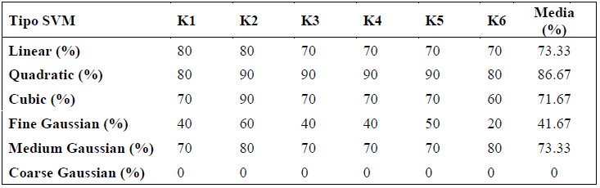
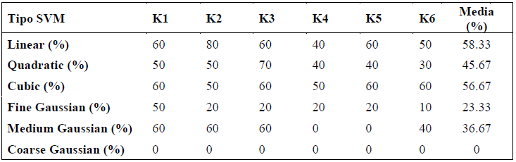
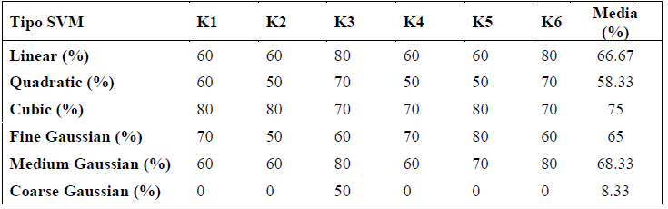
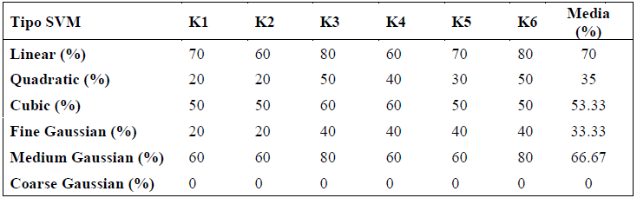
Resultados
Pruebas con 6 repeticiones
limpio
grande
huevo
leche

Slide 14
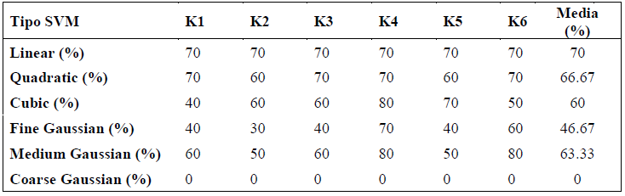
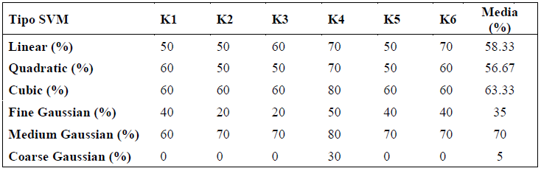
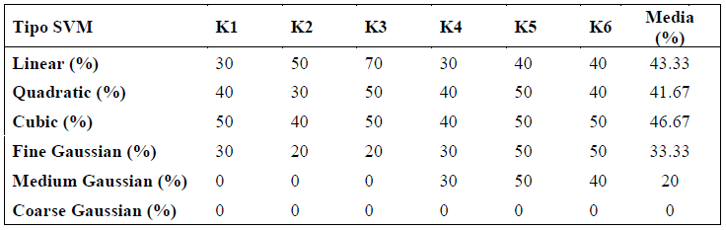
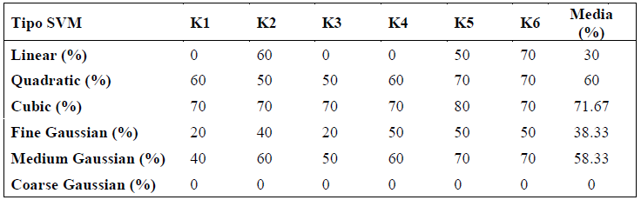
Resultados
Pruebas con 6 repeticiones
blanco
negro
mesa
tren

Slide 15
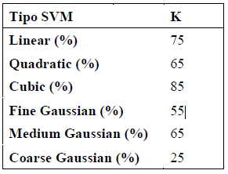
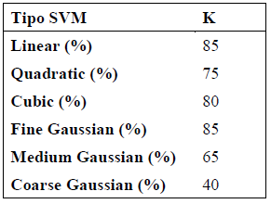
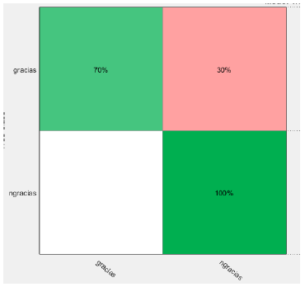
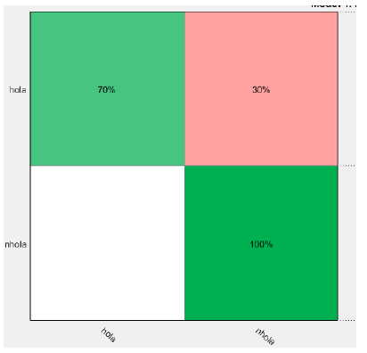
Resultados
Pruebas con 18 repeticiones
gracias
negro

Slide 16
Conclusiones y Recomendaciones
Fue necesario un preprocesamiento de los datos que consisten en la redimensión de la imagen de profundidad y la alineación de la misma con la imagen RGB, esta problemática surge debido a la preparación inadecuado del escenario durante el uso del sensor del dispositivo Kinect v2 a la hora de las grabaciones de los elementos y a la calibración del dispositivo previo o durante la grabación.
Se aplicó el mismo factor de agrandamiento de imagen y, en cuanto a la alineación, se realizó pruebas para toda la base de datos.
Las pruebas de preprocesamiento dieron como resultado la existencia de 5 posiciones que puede corresponder según la persona y el escenario. Esta etapa es necesaria ya que de esta forma se adapta la información para realizar la operación AND y posterior segmentación.

Slide 17
Conclusiones y Recomendaciones
Durante la etapa de segmentación se descartó la segmentación de manos y cabeza, contrario de lo que dictan en trabajos anteriormente referenciados, debido a que esta acción provocaría la pérdida parcial o completa de información ya que se presentan variedad en tonalidad de piel.
Se apreció que en ciertos casos se presentan condiciones en el entorno de la grabación que afectan la detección del individuo, como es la luminosidad y/o tiempo de ejecución acelerada de la seña causando borrosidad del miembro superior.
Se realizó un análisis de los 100 frames de los video RGB de cada palabra a fin de determinar la latencia de frames significativos que representen la seña sin perder su significado, se resumen en 11 frames significativos o de interés que cumplen con este propósito.

Slide 18
Conclusiones y Recomendaciones
A pesar de lo anterior mencionado, durante el emparejamiento de los frames RGB con los frames de profundidad se encontró desigualdad entre ellos, para lo cual se realizó diferentes pruebas para la corrección de los frames de profundidad.
Realizada la extracción de características HOG a la imagen segmentada se propuso la reducción de dimensionalidad del vector mediante la aplicación del modelo estadístico PCA para facilitar el proceso de clasificación durante el tiempo de entrenamiento.
Se determinó que el algoritmo de reconocimiento implementado es fiable, se aprecia durante la realización de las pruebas, donde se ejecutó el modelo de clasificación SVM Single-class de MATLAB para el entrenamiento de diferentes palabras, que el mejor porcentaje de precisión es de 85% para un conjunto de 10 datos para entrenamiento y su tasa de predicción llega a ser de 87.5% de aciertos, y el mejor porcentaje de precisión de entrenamiento para 6 datos es de 90% y puede ser mejorado con el aumento de datos para el entrenamiento y su tasa de predicción llega a ser de 83.33% de aciertos, para ambos casos se opta por usar un clasificador tipo cúbico.

Slide 19
Conclusiones y Recomendaciones
Se recomienda realizar mayor cantidad de grabaciones y expandir a nuevas categorías de palabras en conjunto con una persona especializada teniendo en cuenta que durante la grabación el dispositivo debe encontrarse adecuadamente calibrada y en un entorno apropiado.
Se recomienda que durante las grabaciones exista un control de luminosidad solar en medio del entorno ya que puede provocar desfase del nivel de profundidad.

Slide 20
Trabajos futuros
Como trabajos futuros se propone en base al algoritmo propuesto la integración de técnicas de reconocimiento de miembros corporales mediante en conjunto con la adaptación de equipos con mayores capacidades de procesamiento de la imagen, para la captura de datos durante la formación de oraciones y su interpretación.
Además se propone realizar un intérprete de señas o traductor mediante una aplicación o software que realice el reconocimiento continuo de señas ecuatorianas, y la posibilidad de crear una herramienta didáctica para docentes, alumnos y personas que presenten o no una discapacidad auditiva.

Slide 21
GRACIAS

